Slide 1

Orientação a Objetos (Herança)
Construtor
Jose.wellington@uniceub.br
Aula 17
Notes:
Large enterprise applications - the ones that execute core business applications, and keep a company going - must be more than just a bunch of code modules. They must be structured in a way that enables scalability, security, and robust execution under stressful conditions, and their structure - frequently referred to as their architecture - must be defined clearly enough that maintenance programmers can (quickly!) find and fix a bug that shows up long after the original authors have moved on to other projects. That is, these programs must be designed to work perfectly in many areas, and business functionality is not the only one (although it certainly is the essential core). Of course a well-designed architecture benefits any program, and not just the largest ones as we've singled out here. We mentioned large applications first because structure is a way of dealing with complexity, so the benefits of structure (and of modeling and design, as we'll demonstrate) compound as application size grows large. Another benefit of structure is that it enables code reuse: Design time is the easiest time to structure an application as a collection of self-contained modules or components. Eventually, enterprises build up a library of models of components, each one representing an implementation stored in a library of code modules. When another application needs the same functionality, the designer can quickly import its module from the library. At coding time, the developer can just as quickly import the code module into the application.

Slide 2
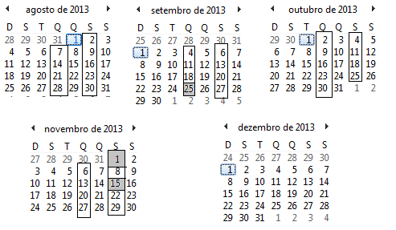
Calendário
Aula 17

Slide 3
Agenda
Herança
Controle de Acesso
  Public
  Private
  Protected
  Static
Instanceof
Referência
  super
  this
  equals
  getClass
  toString
Exercício
Aula 17

Slide 4
Herança
Aula 17

Slide 5
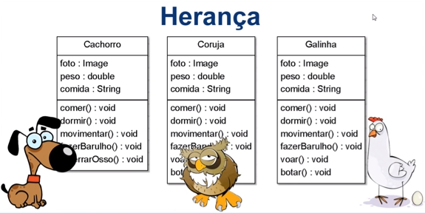
Herança
Aula 17

Slide 6
Herança
O que você ganha com herança
Evita código duplicado
Você generaliza o comportamento comum a um grupo de classe
Quando vc precisar alterar um grupo de comportamento em todas as classes só altera uma vez único local
Todas alterações elas serão aplicadas em todas subclasses
Aula 17

Slide 7
É um
Aula 17

Slide 8
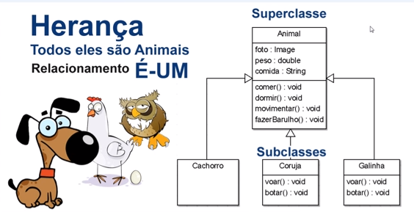
Herança
Aula 17

Slide 9
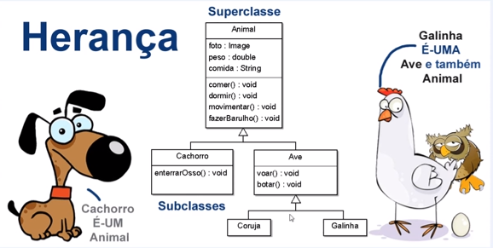
Herança
Aula 17

Slide 10
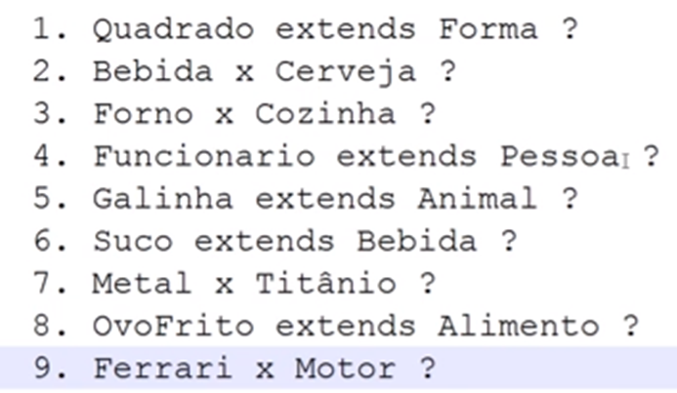
Herança – É um
Aula 17

Slide 11
Herança
Aula 17

Slide 12
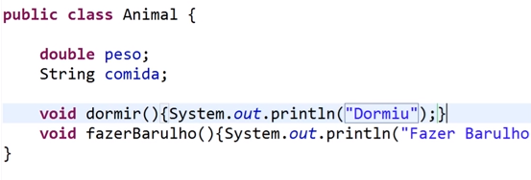
Herança
Aula 17

Slide 13

Herança
Aula 17

Slide 14

Herança
Aula 17

Slide 15
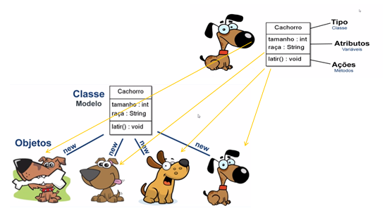
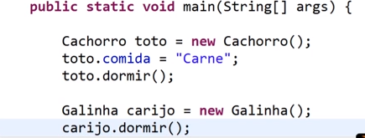
Herança
Aula 17

Slide 16
Controle de Acesso
Aula 17

Slide 17
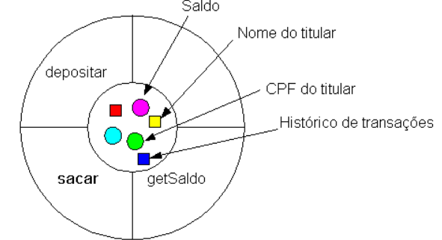
Encapsulamento
Se outros programadores usam nossa classe, nós queremos garantir que erros pelo mal uso não ocorram. Encapsulamento serve para controlar o acesso aos atributos e métodos de uma classe.
É uma forma eficiente de proteger os dados manipulados dentro da classe, além de determinar onde esta classe poderá ser manipulada.
Aula 17

Slide 18
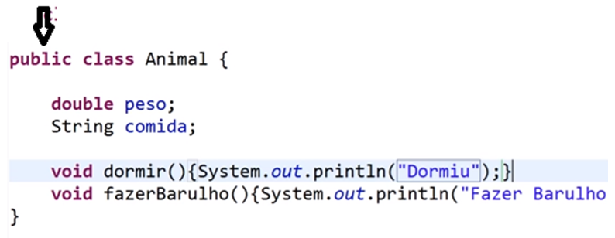
Public
Elementos public são utilizados em variáveis e métodos universais, onde não há problema nem necessidade de segurança daquele dado.
Aula 17

Slide 19
Public
Acessamos de outras classes
Aula 17

Slide 20
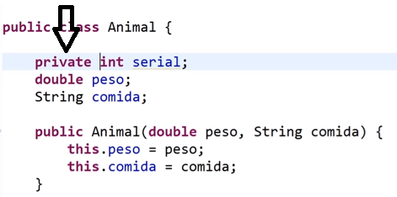
Private
O modificador private deixará visível o atributo apenas para a classe em que este atributo se encontra.
Aula 17

Slide 21
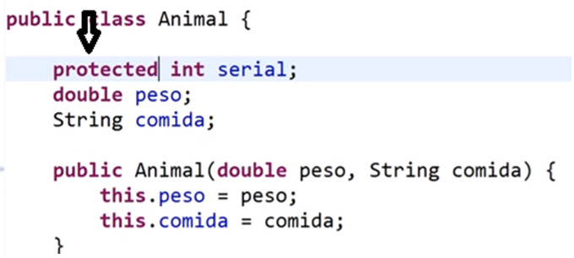
Protected
O protected é pra quando você não quer deixar um atributo public, livre para todos.
Porém, você quer compartilhar ele com as subclasses. O protected é um intermediário entre public e private.
Aula 17

Slide 22
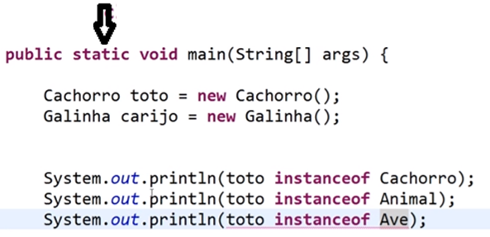
static
Quando definimos variáveis com a palavra static em uma classe ela terá um comportamento especial: ela será a mesma para todos os objetos daquela classe.
Aula 17

Slide 23
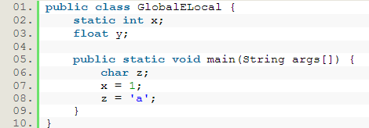
static
Ou seja, não haverá um tipo dela em cada objeto.
Todos os objetos, ao acessarem e modificarem essa variável, acessarão a mesma variável, o mesmo espaço da memória, e a mudança poderá ser vista em todos os objetos.
Aula 17

Slide 24
Instanceof
Aula 17

Slide 25
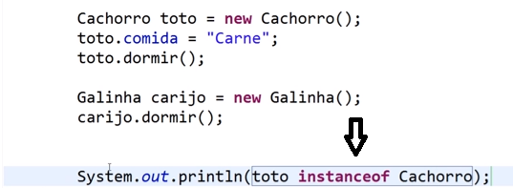
instanceof
Verifica se é uma instância
Aula 17

Slide 26
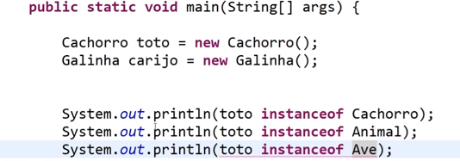
instanceof
Verifica se é uma instância
Aula 17

Slide 27
instanceof
Verifica se é uma instância
True
True
Não aceita
Aula 17

Slide 28
Referência super - this
Aula 17

Slide 29
this
this é uma palavra-chave usada num método como referência para o objeto corrente.
ela tem o significado de: “o objeto para o qual este trecho de código está sendo executado”.
Aula 17

Slide 30
this
Refere-se ao objeto corrente quando
usado no código de um método não estático
Usado com freqüência para passar uma referência do objeto
corrente num envio de mensagem para um outro objeto
A
this
B
A = this
Aula 17

Slide 31
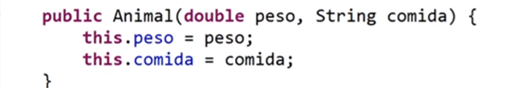
this
O 'this', que referencia - ou seja, aponta – a própria classe!
Aula 17

Slide 32
super
super é uma palavra chave usada numa subclasse como referência para membros da superclasse.
ela tem o significado de: “a superclasse da classe corrente”.
Aula 17

Slide 33
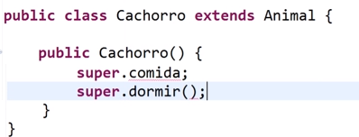
super
Nós chamamos o construtor da superclasse.
Aula 17

Slide 34
equals
compara dois objetos – corrente com outro objeto
Aula 17

Slide 35
getClass
retorno o tipo da classe do objeto
Aula 17

Slide 36
toString
retorno a representação em string do objeto
Aula 17

Slide 37
Exercicio
Aula 17

Slide 38
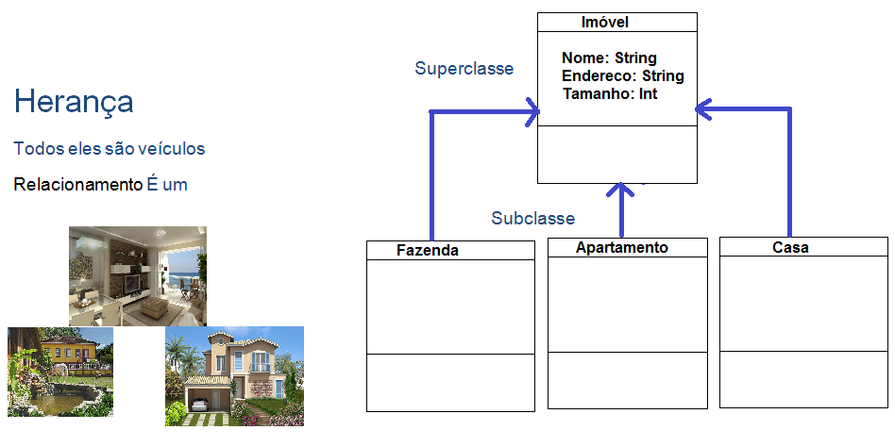
Exercício 17.0
Objetos
nome: Fazenda01
Endereço: Goiás, Niquelândia
Tamanho: 50.000 metros
nome: Apartamento01
Endereço: BSB, Aguas Claras, Ed Aguas de Vitória
Tamanho: 130 metros
nome: casa01
Endereço: Bsb, Asa sul, 710 casa 10
Tamanho: 200 metros
Aula 17

Slide 39
Exercício 17.0
1) Objeto casa01 é instancia da classe casa
2) Objeto fazenda01 é instancia da classe fazenda
3) Objeto apartamento01 é instancia da classe apartamento
4) Casa01 é igual apartamento01
5) Mostrar o texto do objeto apartamento01
6) Mostrar o texto da classe casa
Aula 17

Slide 40
Agenda
Herança
Controle de Acesso
  Public
  Private
  Protected
  Static
Instanceof
Referência
  super
  this
  equals
  getClass
  toString
Exercício
Jose.wellington@uniceub.br
Aula 17

